Slide 1

Jitka Altmanová
vedoucí Centra podpory náhradní rodinné péče

Slide 2
Zásadní roky
2000
2007
2013
ZALOŽENÍ
NÁRUČE
PODPORA
PĚSTOUNŮ
LEGISLATIVNÍ
ÚPRAVA
3 základní sekce
Centrum podpory
náhradní rodinné péče
Rodinné centrum
Miniškolka
Notes:
Centrum pro rodinu Náruč, z.ú. vzniklo již v roce 2000 jako mateřské centrum.
V současné době se Náruč skládá ze tří sekcí:
- Centrum podpory náhradní rodinné péče
- Rodinné centrum (program pro rodiny s dětmi, přednášky, cvičení, kroužky)
- Miniškolka (pro děti od dvou let

Slide 3
Centrum podpory náhradní rodinné péče
Máme pověření k výkonu sociálně právní ochrany dětí dle zákona
č. 359/1999 Sb., ve znění pozdějších předpisů.
3 hlavní cinnosti
Náborově edukační kampaně na vyhledávání náhradních rodin
Projekt „Dáváme rodinám šanci“
Doprovázení pěstounských rodin
Notes:
Máme pověření k výkonu sociálně právní ochrany dětí dle zákona
č. 359/1999 Sb., ve znění pozdějších předpisů.
Hlavní naše činnosti:
Projekt „Dáváme rodinám šanci“
Náborově edukační kampaně na vyhledávání náhradních rodin
Doprovázení pěstounských rodin

Slide 4

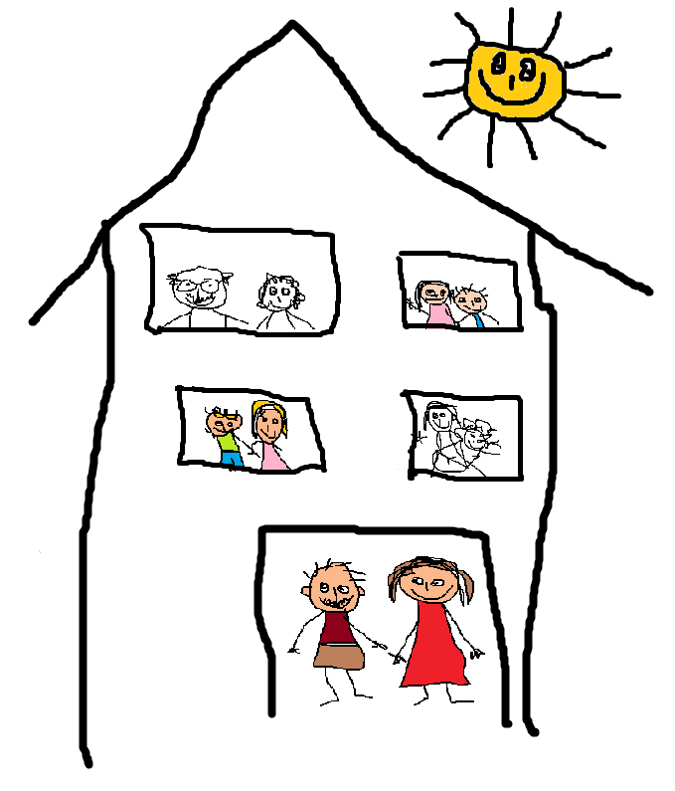
Projekt „Dáváme rodinám šanci“ (DRŠ)
2014
podmíněno spoluprací s orgány sociálně právní ochrany dětí
Cílem projektu
Cílová skupina
spokojené a šťastné děti
rodiny s dětmi v ohrožení či krizové situaci
Notes:
Máme pověření k výkonu sociálně právní ochrany dětí dle zákona
č. 359/1999 Sb., ve znění pozdějších předpisů.
Hlavní naše činnosti:
Projekt „Dáváme rodinám šanci“
Náborově edukační kampaně na vyhledávání náhradních rodin
Doprovázení pěstounských rodin

Slide 5
psychologické poradenství
pro rodiny
s dětmi
sociálně-právní poradenství
osvětu
„Znáš svá práva“
vyhledávání náhradních rodin
projekt DRŠ nabízí
zajištění asistovaných kontaktů
vedení případových konferencí
aktivity pro biologické děti
v pěstounských rodinách
vzdělávací
aktivity
Notes:
Projekt zahrnuje:
psychologické poradenství pro rodiny s dětmi
sociálně-právní poradenství
osvětu „Znáš svá práva“
vyhledávání náhradních rodin
zajištění asistovaných kontaktů
vedení případových konferencí
vzdělávací aktivity
aktivity pro biologické děti v pěstounských rodinách

Slide 6

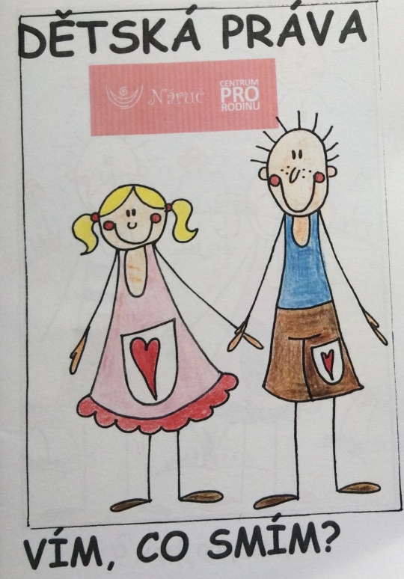
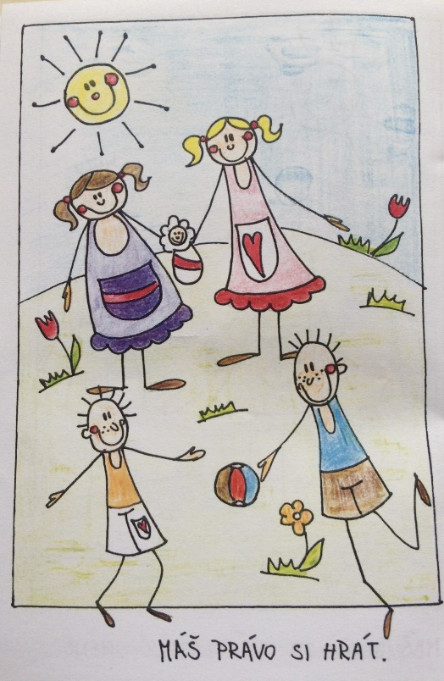
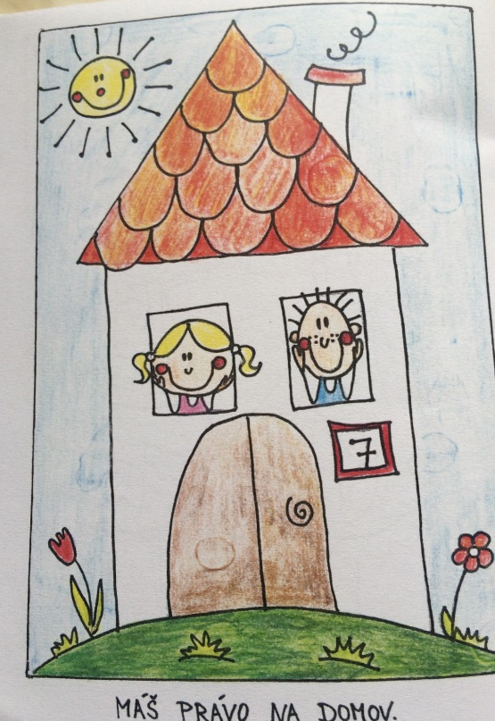
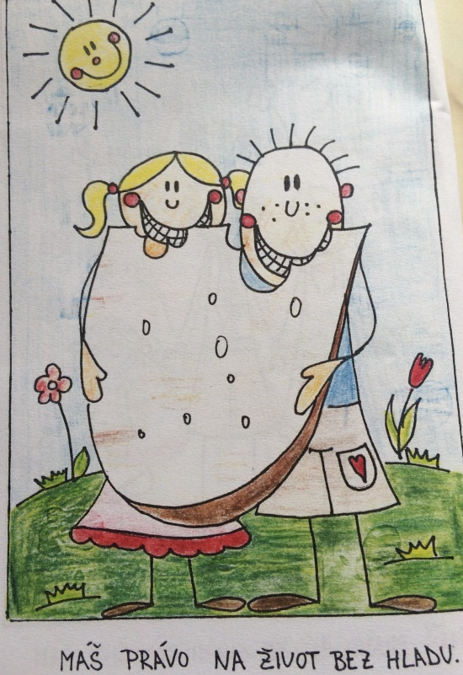
Osvěta „Znáš svá práva“
Program realizujeme na základních školách prvního stupně a
pro děti z mateřských škol.
Hravou formou informujeme deti o jejich právech.

Slide 7

Vyhledávání náhradních rodin
Kampaň pod patronací Krajského úřadu Libereckého kraje
Mít domov a rodinu „Samozřejmost nebo vzácnost?“
nezávazná informační setkání pro zájemce o pěstounskou péči
prezentování na kulturních akcích města (např. Staročeské trhy)

Slide 8
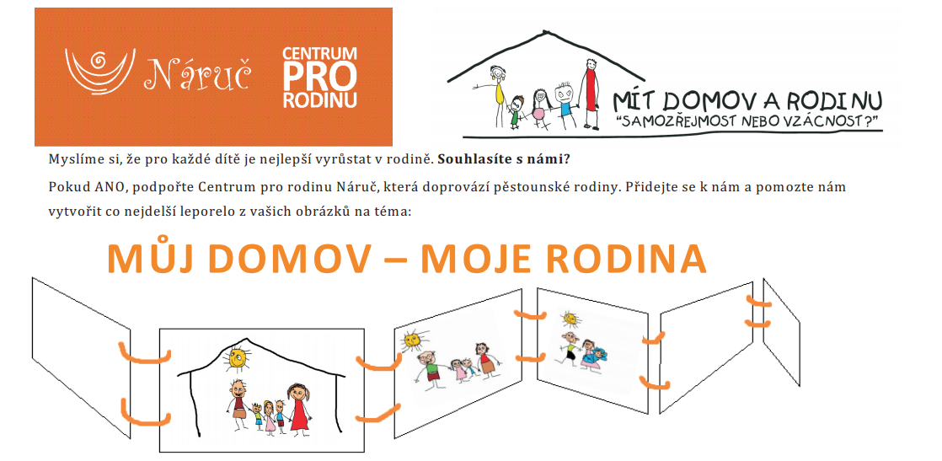
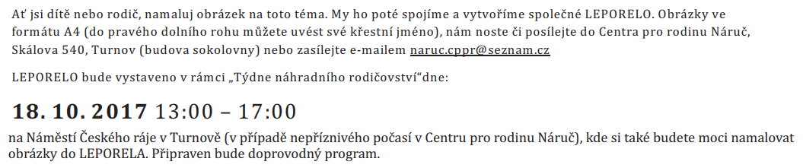

Slide 9
Centrum podpory náhradní rodinné péče
Uzavírání dohod o výkonu pěstounské péče
62 dohod
34 dohod příbuzenská pěstounská péče
20 dohod dlouhodobá pěstounská péče
8 dohod
s pěstouny
na přechodnou dobu
Notes:
Máme pověření k výkonu sociálně právní ochrany dětí dle zákona
č. 359/1999 Sb., ve znění pozdějších předpisů.
Hlavní naše činnosti:
Projekt „Dáváme rodinám šanci“
Náborově edukační kampaně na vyhledávání náhradních rodin
Doprovázení pěstounských rodin

Slide 10
zajištění
kontaktu
s biologickou rodinou
tematická
klubová setkání pro pěstouny
vzdělávání pěstounů
přímá práce v rodinách
pestounum nabízíme:
psychologické poradenství
supervize
odlehčovací
služby
doučování
pro děti
Notes:
Projekt zahrnuje:
psychologické poradenství pro rodiny s dětmi
sociálně-právní poradenství
osvětu „Znáš svá práva“
vyhledávání náhradních rodin
zajištění asistovaných kontaktů
vedení případových konferencí
vzdělávací aktivity
aktivity pro biologické děti v pěstounských rodinách

Slide 11
Pěstounská péče na přechodnou dobu
období rok 2014 až 07/2017
41 dětí
2014
2015
2016
2017
5 dětí
9 dětí
12 dětí
15 dětí

Slide 12
Pěstounská péče na přechodnou dobu
období rok 2014 až 07/2017
41
dětí
18
* Počty dětí předaných do následné péče
8
8
5
2

Slide 13
Pěstounská péče na přechodnou dobu
období rok 2014 až 07/2017
41
dětí
18
* Přehled věku dětí při odchodu z pěstounské péče na přechodnou dobu do následné péče
11
12

Slide 14

příběh naší pěstounky
na přechodnou dobu

Slide 15


KONTAKTY
Centrum pro rodinu Náruč, z.ú.
Skálova 540
Turnov
web: www.naruc.cz
Jitka Altmanová
tel. 734 307 520
email: naruc.cppr@seznam.cz

Slide 16
DĚKUJEME ZA POZORNOST

